Slide 1


거의 없는 것으로 간주되는
소수자들을 연결하는
익명 SNS 서비스

Slide 2


Slide 3
#1 Matching
HashTag, 이력정보
#2 Communication
Chatting, Video Stream, Posting
#3 Offline Meeting
Location-based

Slide 4
1 : 1 Chat
Video Stream
Around Me
Profile
Like
About Us
Insert Post
Post
Post Detail
Update Post
App Launch
Say Talk
Register
Multi Chat
Video Stream
Invite Friends
Login
Notice
My Page
1 : 1 Chat
History Remove

Slide 5
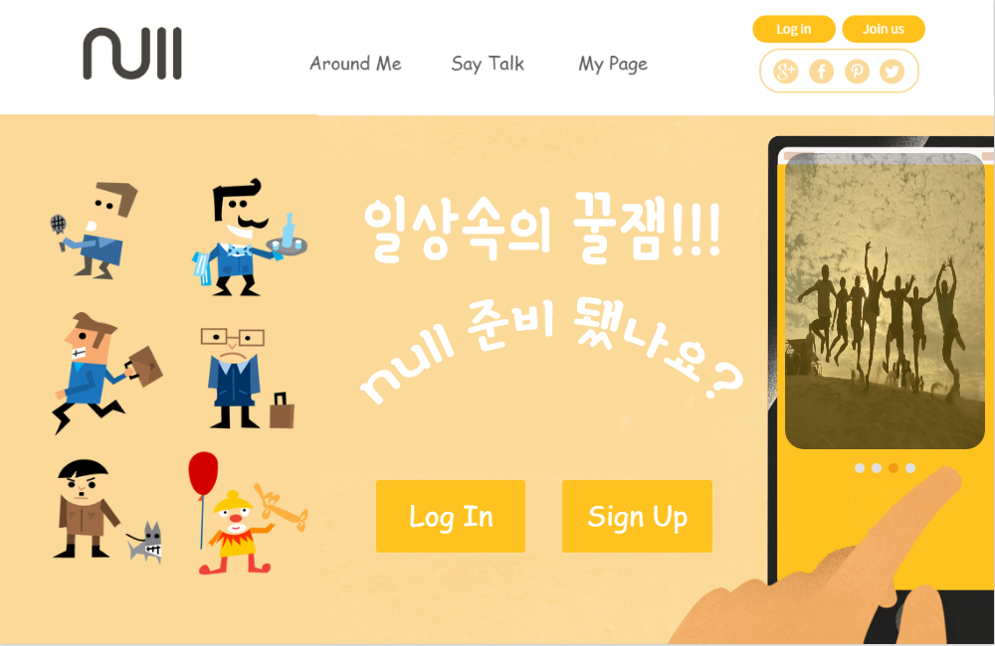
# 서비스 소개
Swipe 기능
# 회원가입
Google+
FaceBook
CoolSMS (기본 로그인)

Slide 6
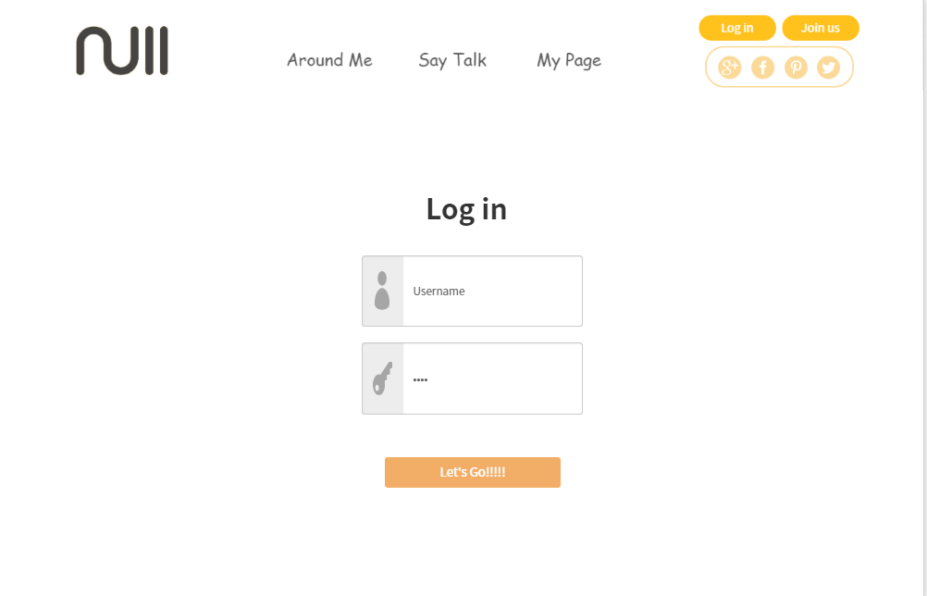
# SNS API 로그인
# 일반 로그인
서비스 DB
ID/PWD 유효성 체크
# Login

Slide 7
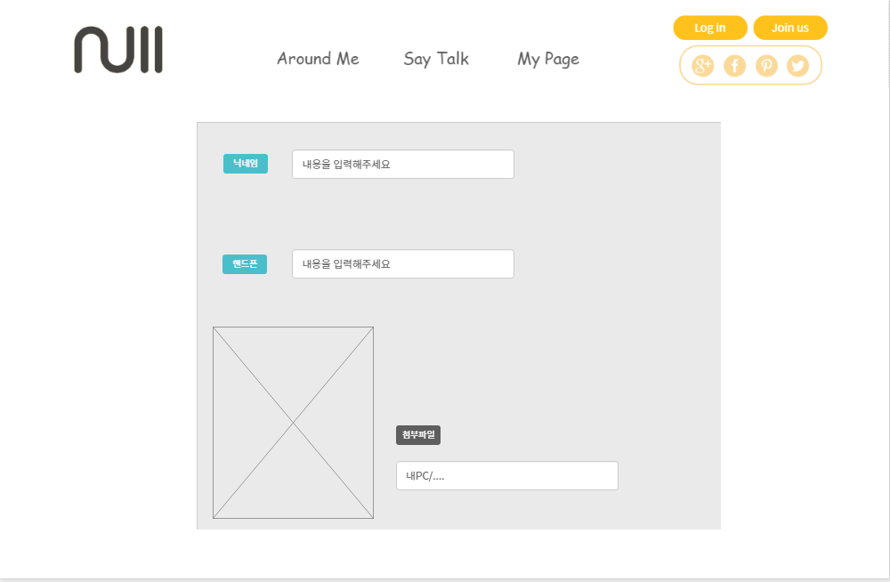
# 닉네임 입력
닉네임 유효성 체크
닉네임 중복여부 체크
# 휴대폰 문자인증
# 사진 입력
다중 입력 (5개)
입력한 사진 순서 변경

Slide 8
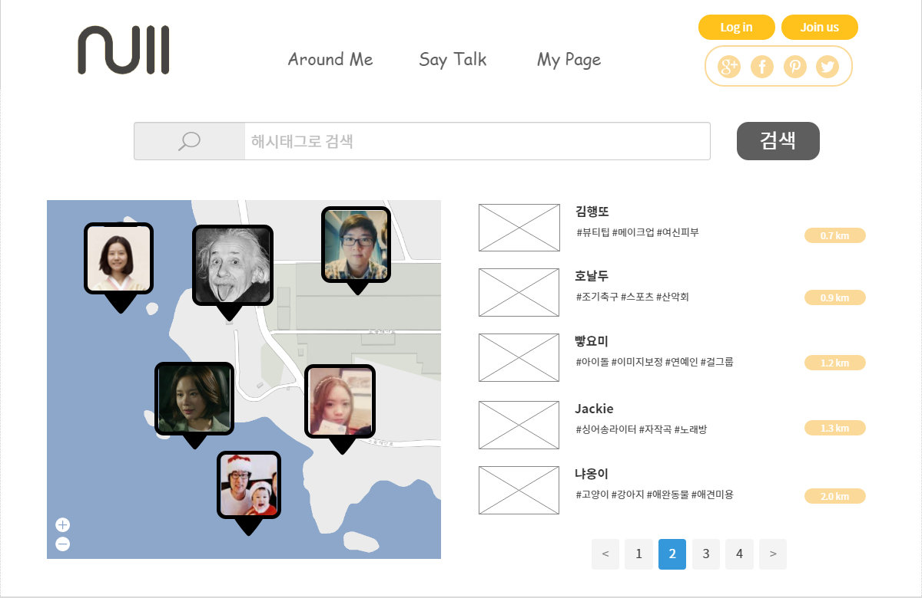
# HashTag 조회
연관 hashtag 추천
연관 인기 회원 추천
# 위치 기반 표시
최근 활동 위치
자신의 위치 중심
사용자의 위치와 검색 결과에 따라 지도 확장/축소

Slide 9
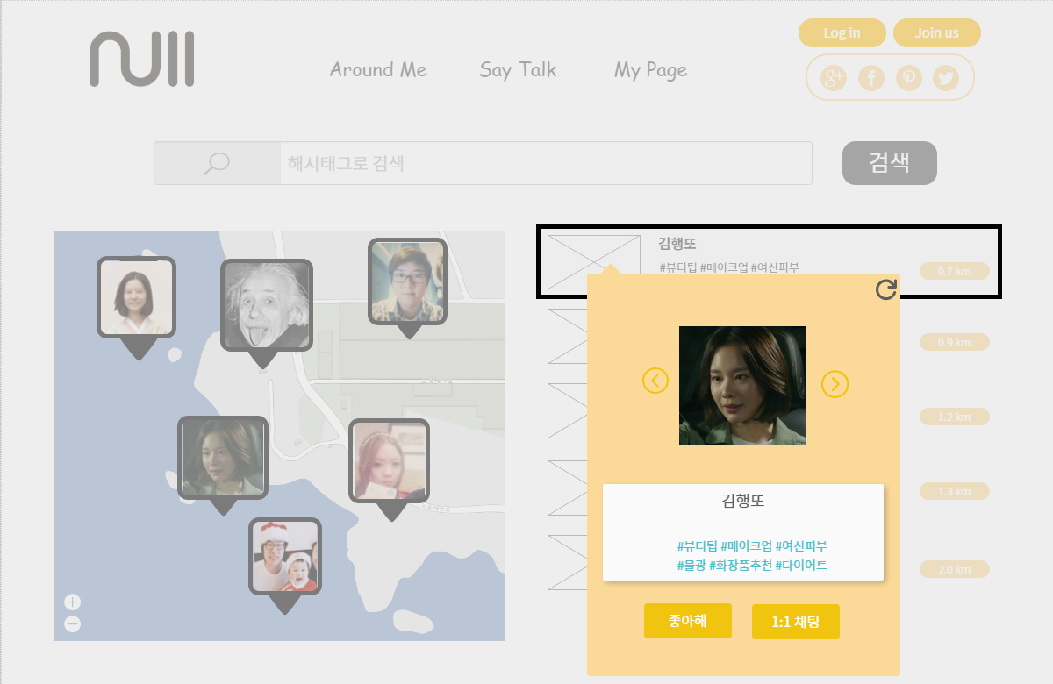
# 새로고침
# 회원 사진 목록
# 관련 HashTag 조회
# 좋아요
# 간편 채팅
대화 이력 기록
화상 채팅 전환 가능

Slide 10
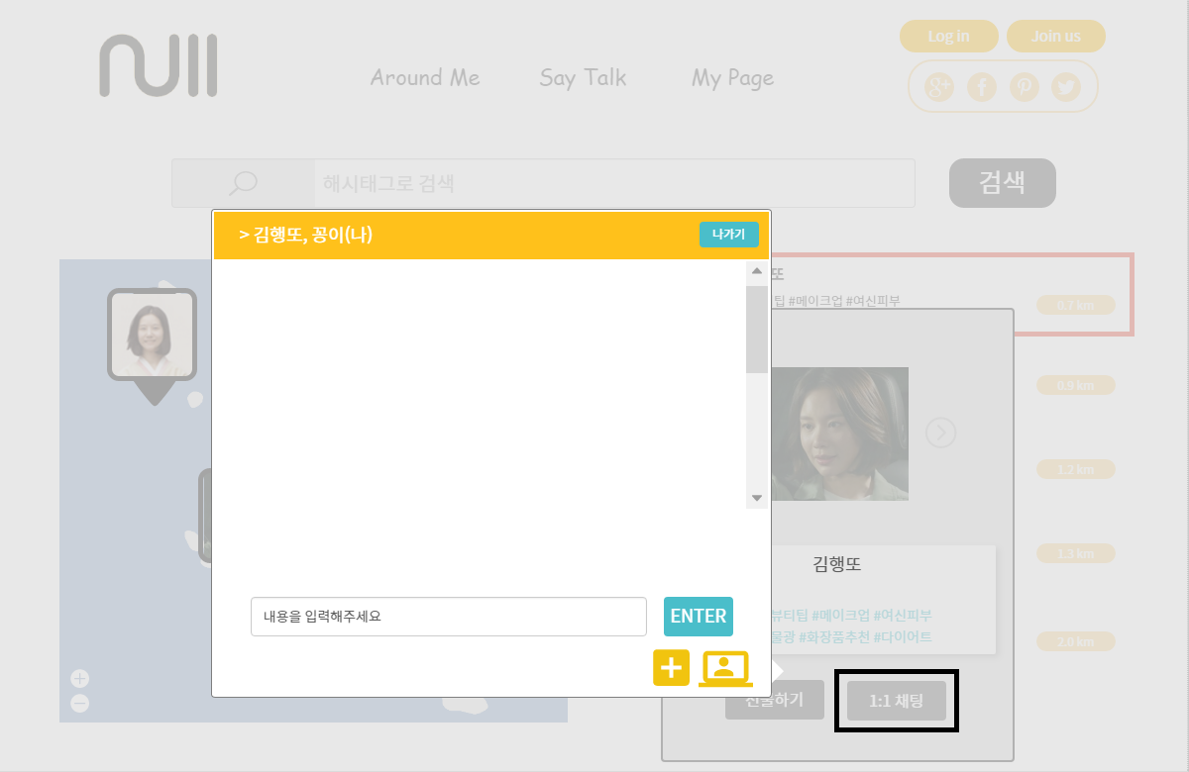
# 채팅방 종료
대화 이력 기록
프로필에 확인 가능
# 화상채팅 전환
Webrtc를 허용한 브라우저
# 파일 / 이미지
파일 이미지 공유

Slide 11
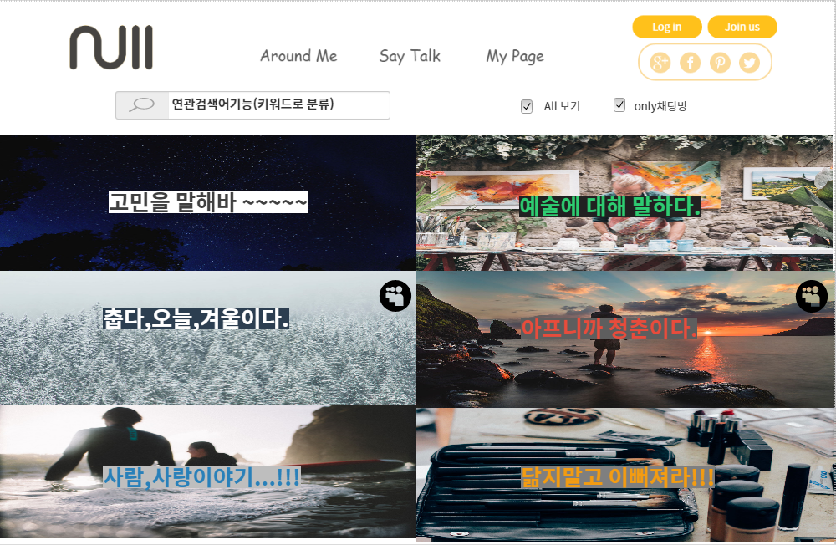
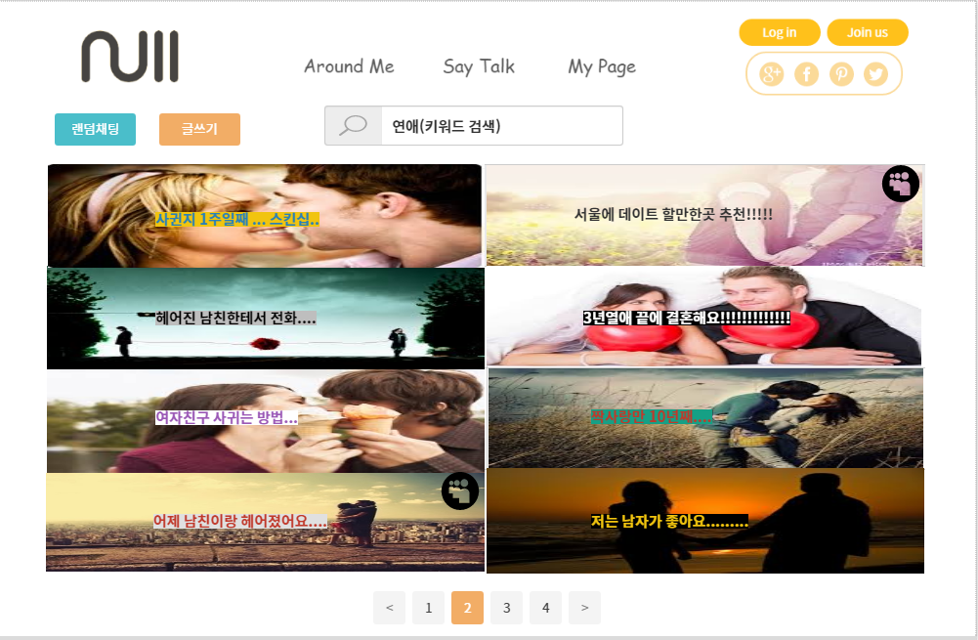
# HashTag 조회
연관 hashtag 추천
연관 인기 회원 추천
# Chatroom Filter
Chatroom Filter
# Chatroom 표시
# SayTalk 생성
# 중요도에 따라 크기가 다른 이미지
단체 채팅
BJ 방송
Post

Slide 12
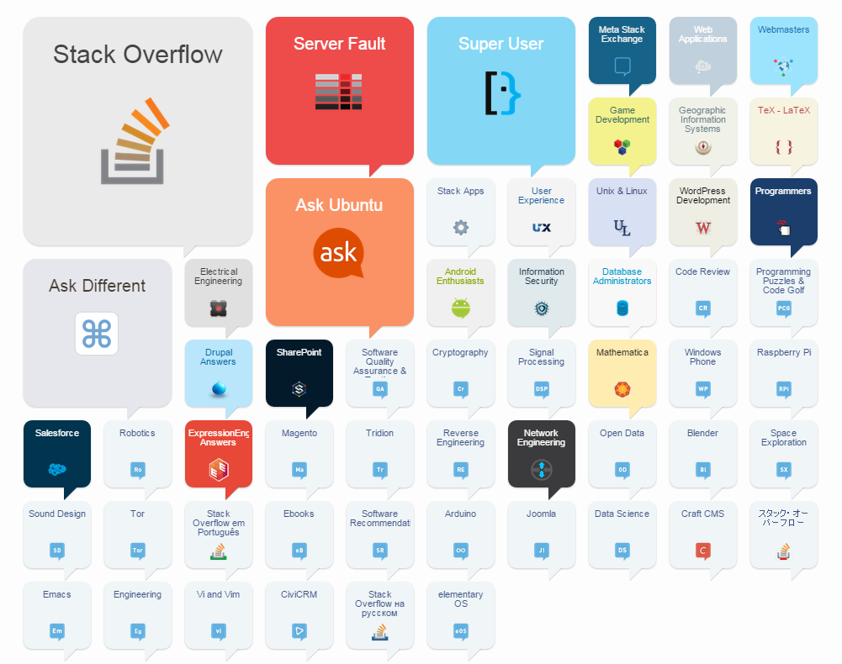

Slide 13
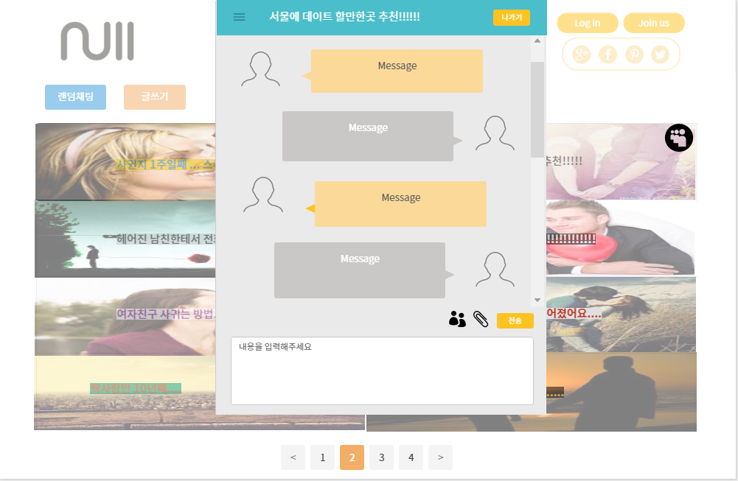

# 파일 공유
# 친구초대
# 화상채팅 전환

Slide 14
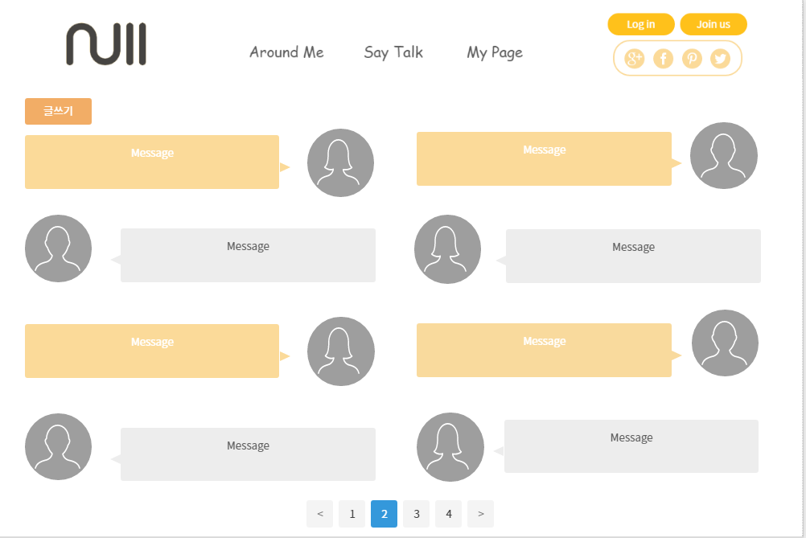

# Main Post
클릭 시 상세내용 조회
# Sub Post
클릭 시 상세내용 조회
# Like Button
Post 지지 button

Slide 15
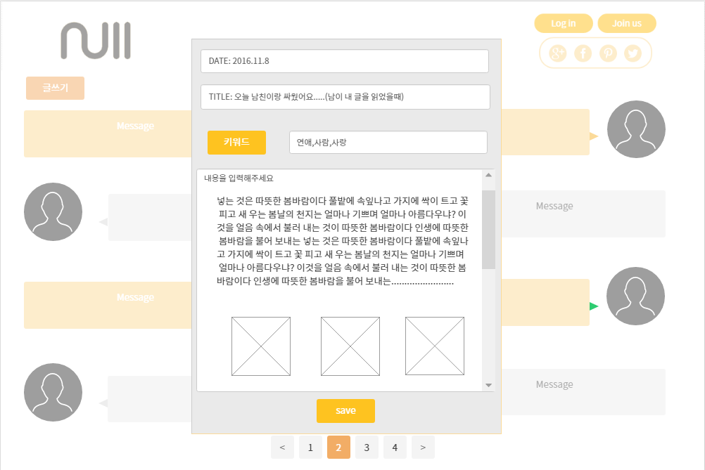
# 날짜
# Post 제목
# HashTag 추가
# 이미지 업로드
순서 변경
최대 3개 이미지

Slide 16
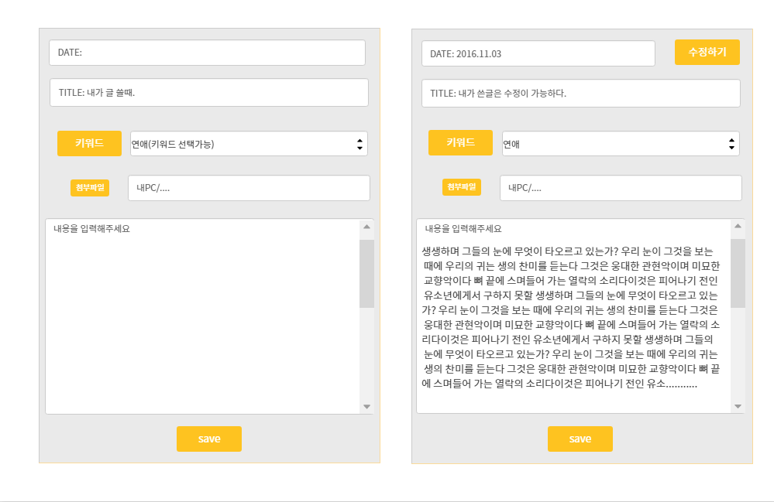
# 신규 입력
# Post 수정

Slide 17
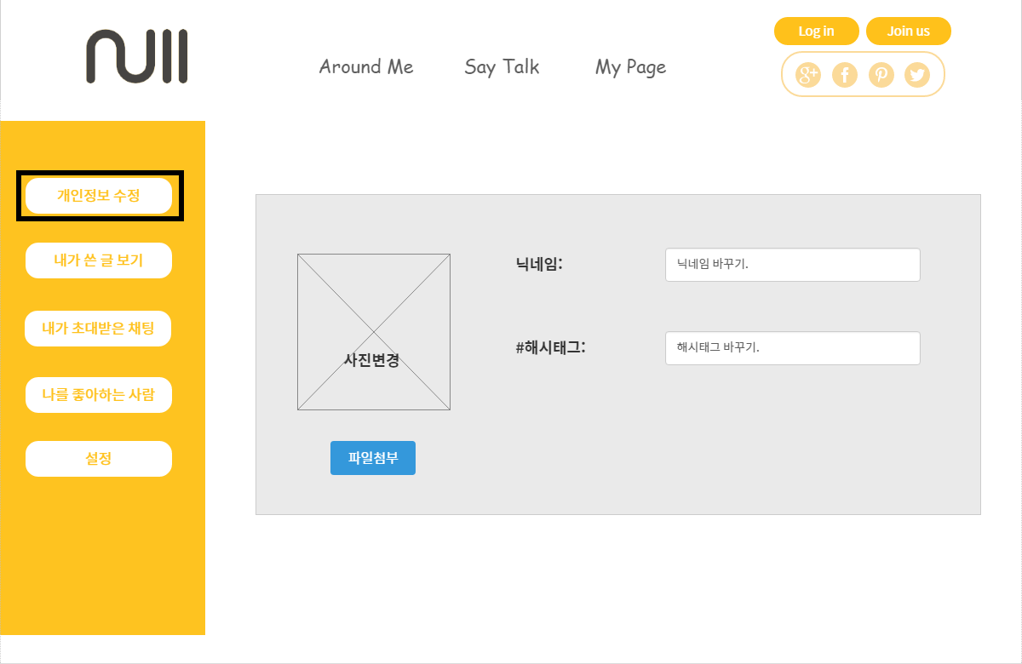
# 닉네임 변경
Nickname 변경
# 닉네임 변경
HashTag 추가 변경
# 이미지 업로드
순서 변경
최대 5개 이미지

Slide 18
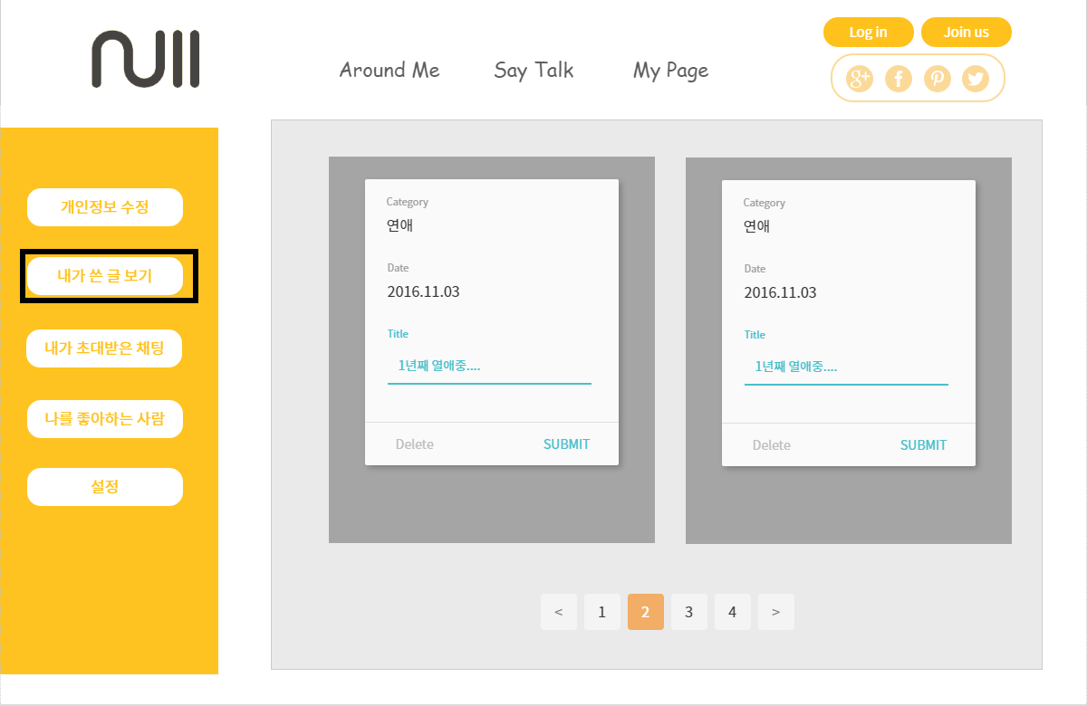
# 과거 Post 이력

Slide 19
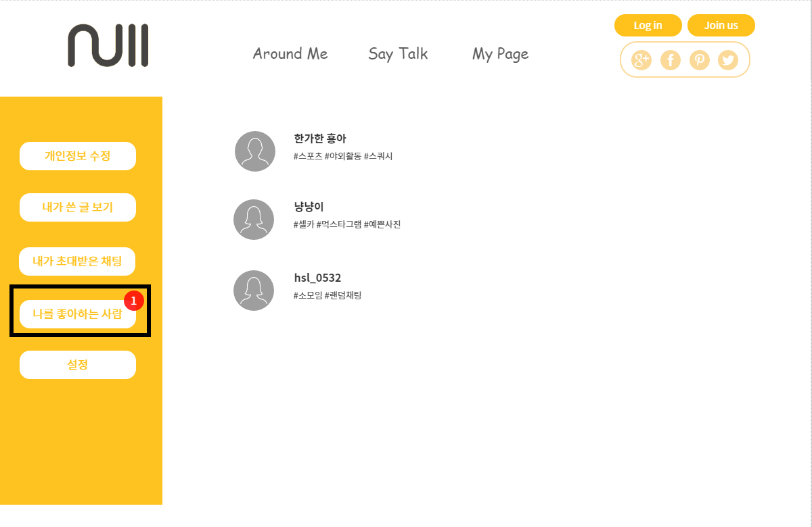
# 1:1 채팅 이력

Slide 20
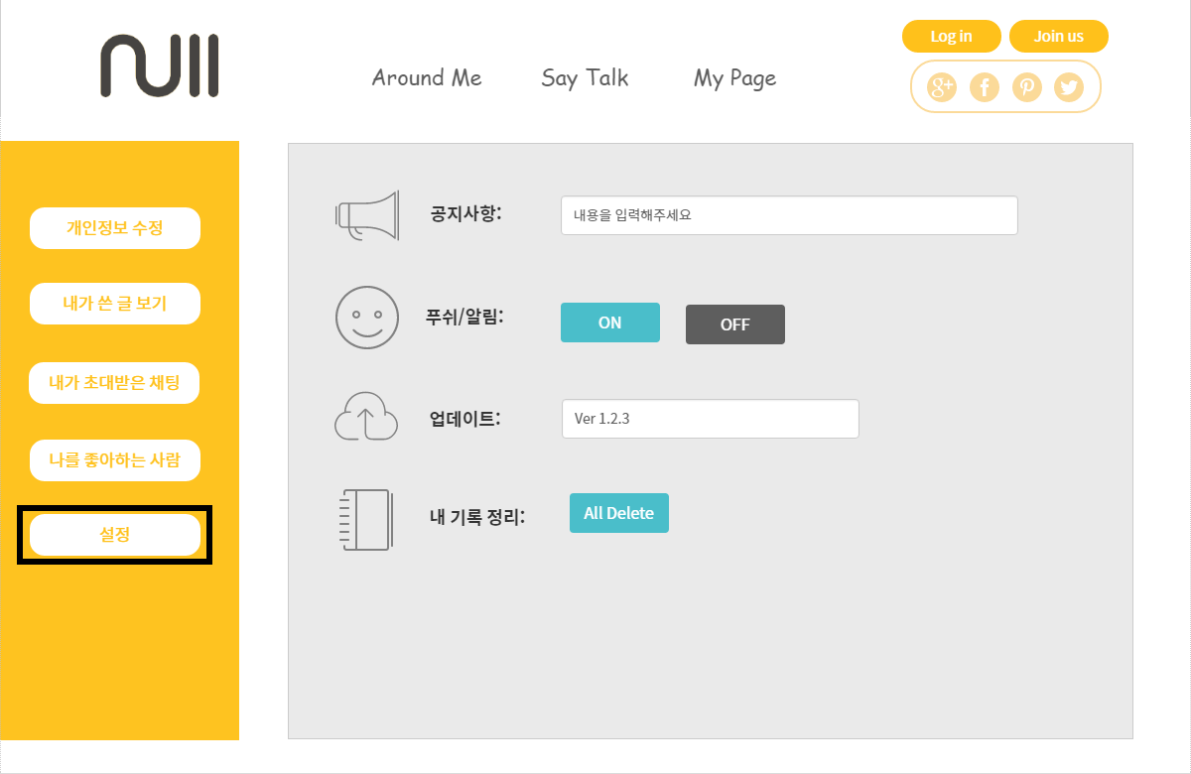
# 서비스 공지
SuperUser, Staff 권한
# 서비스 버전
# 개인 이력 제거

Slide 21



CoolSMS
문자 보내기
Django Application
Google API
Google Map
Template
Firebase Cloud Messaging
Browser
Jquery
RTCPeerConnection
Socket.io
WebRTC
postGRE
View
Model
Android
mongoDB
Socket
Socket.io
Google API
Nodejs Application
Google Map
Google Cloud Messaging

Slide 22
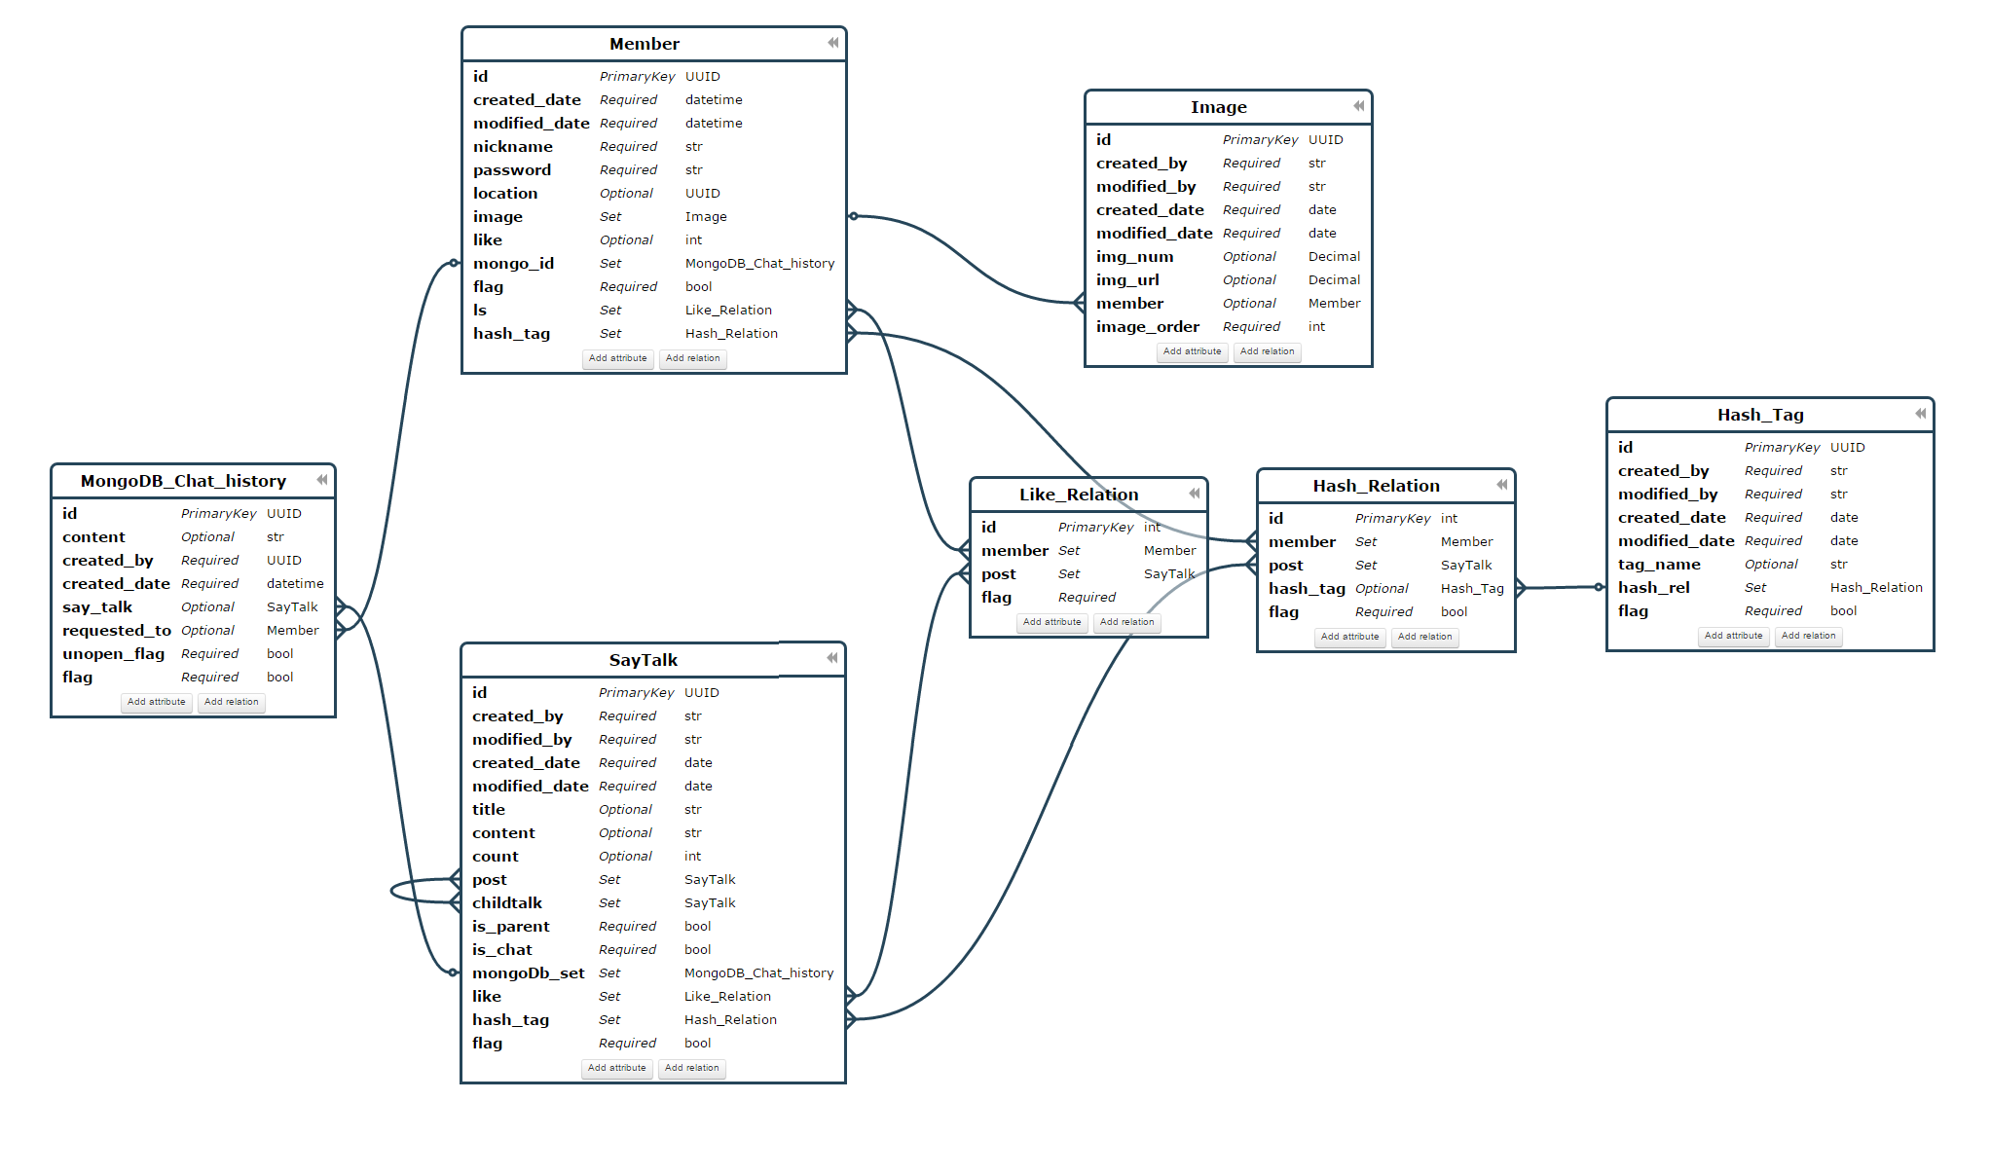

Slide 23


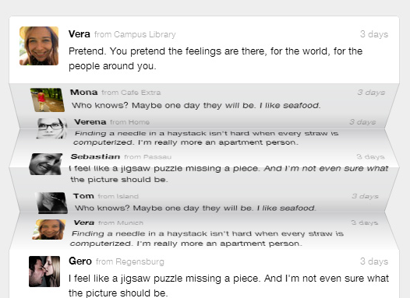
#1 Front-End
#2 Android
#3 Back-End
Carousel API
PaperFold.js
Ajax Callback
SVG
SASS
Picaso, Glide
Retrofit, OKHttp
RXJava, Java8
Socket.io
Firebase
Google Map
GoogleMap
Firebase
Socket.io
Node.js
Express
mongoDB
postGRE
Python
Django
CoolSMS
Webrtc
RTC-Connection
Elastic AWS

